Slide 1

День рождения информатики
Совместная презентация 11 класса

Slide 2
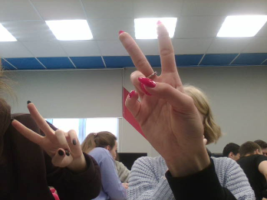
Поздравление от НАС - ПАНКОВ
ПОЗДРАВЛЯЕМ!!!!

Slide 3

Группа 3 Поздравление
С Днем Информатики!
День информатики сегодня!
Желаем мы, чтоб все сбылось,
Чтобы не глючил бы компьютер
И что б в программах все срослось!
63

Slide 4
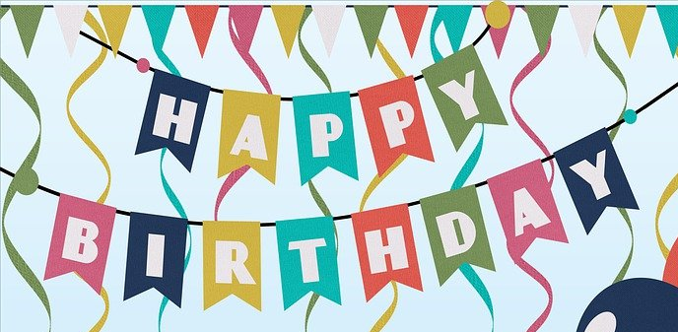
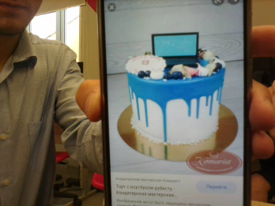

Поздравление от 2 группы
С днем Рождения, наука.
Как здорово, что ты, информатика, сегодня родилась. Благодаря тебе мы можем увлекательно проводить время и в старости нам не будет скучно. Желаем счастья, здоровья, успеха в личной жизни.
Бородеев Никита, Зайков Георгий, Калинин Влад, Кручинин Глеб.

Slide 5
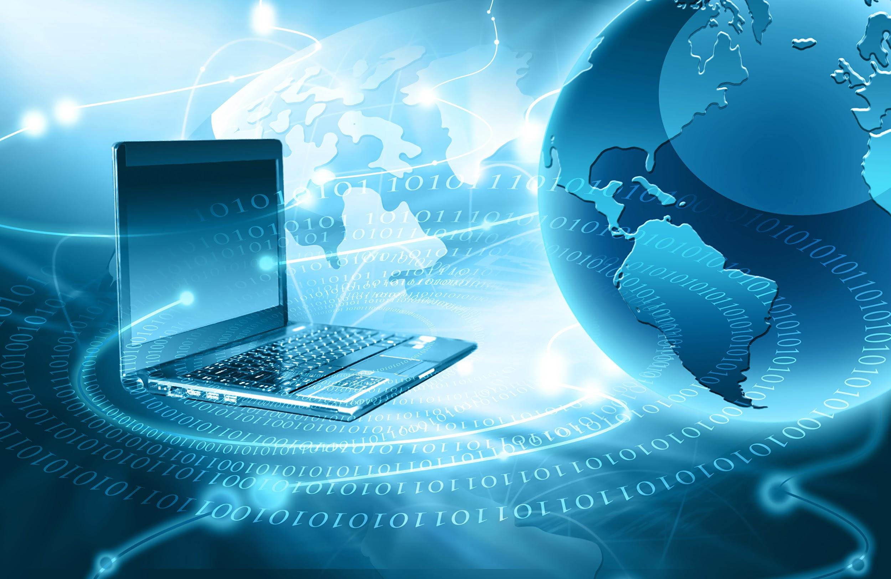
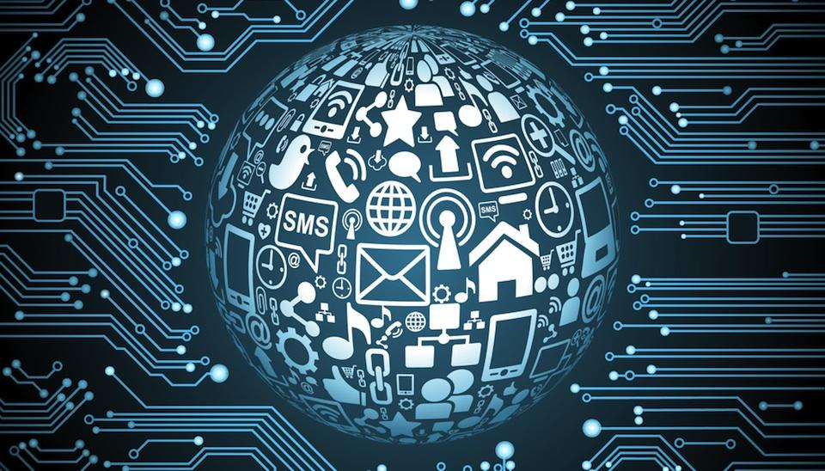
группа 4
С днём рождения, уважаемый урок Информатики.
Пусть светлые и добрые воспоминания на диске твоей памяти не сможет удалить ни один вирус, пусть каждый день дарит возможность совершать прорыв в деятельности и создаваться новейшую программу счастья в своей жизни.

Slide 6
Участники групп
1 группа: Бородеев Никита, Зайков Георгий, Калинин Влад, Кручинин Глеб
1 группа: Шурыгина Арина, Морозова Елизавета, Степанова Анастасия.
3 группа:Хисамудинова Кристина, Вагина Ирина, Дылицкая Екатерина.
4 группа: Кротова Мария, Кротова Дарья.

